Slide 1
웹의 전반적인 것들
김다은

Slide 2
클라이언트 측 기술
Html
CSS
JavaScript
JQuery

Slide 3
서버 측 기술
MySQL
PHP

Slide 4
웹 개발 트렌드
Foundation for Apps
AngularJS와 flexbox grid 프레임워크로 만들어진 새로운 싱글 페이지 앱 프레임워크 입니다.
이 프레임워크는 빠르고 쉬운 반응형 웹 앱을 만들 수 있게 해주며, 개발자들이 응용 프로그램에 특유의 코드를 빠르게 작성할 수 있게 해줍니다.

Slide 5
웹 개발 트렌드
모션 UI
Zurb의 Foundation for Apps의 세가지 부분 중 하나인 Sass library.
애니메이션과 CSS 트랜지션을 빠르게 만드는데 널리 쓰이고 있습니다.
모션 UI 덕분에 미리 정해진 모션을 이용해서 더욱 간단한 방법으로 앱의 트랜지션을 부드럽고 다채롭게 만들 수 있습니다.
모션 UI가 개발자들에게 가장 선호되는 라이브러리인 이유 중 하나는 프로토타입의 애니메이션 요소가 웹사이트에 매끄럽게 섞일 수 있기 때문입니다.

Slide 6
웹 개발 트렌드
사이트의 광고차단
온 세계에 웹사이트 소유자들은 광고 차단 플러그인 때문에 손해를 보고 있습니다.
1년 사이에 영국의 광고 차단은 82%나 증가 하였고, 그 사용자들은 1,200만명에 달했습니다.
광고 수입에 의존하는 작은 사이트들 뿐만 아니라 큰 미디어 출판사의 수입에도 영향을 주고 있습니다.
2016년에는 웹사이트들이 이러한 광고차단의 영향을 줄이기 위해 노력할 것입니다.
또한 광고 차단 플러그인 영향을 없애기 위한 많은 기술들이 나올 것입니다.
올해에는 사이트들이 혁신적인 방법으로 사용자들에게 광고를 보여주는 것을 찾아볼 수 있을 것입니다.

Slide 7
웹 개발 트렌드
웹 크롤링
인터넷에 있는 웹페이지를 방문해서 자료를 수집하는 일을 하는 프로그램을 말합니다.
이때 한 페이지만 방문하는 것이 아니라 그 페이지에 링크되어 있는 또 다른 페이지를 차례대로 방문하고 이처럼 링크를 따라 웹을 돌아다니는 모습이 마치 거미와 비슷하다고 해서 스파이더라고 부르기도 합니다.
엄청난 분량의 웹문서를 사람이 일일 구별해서 모으는 일은 불가능에 가깝습니다. 때문에 웹 문서 검색에서는 사람이 일일이 하는 대신 이를 자동으로 수행해 줍니다.

Slide 8
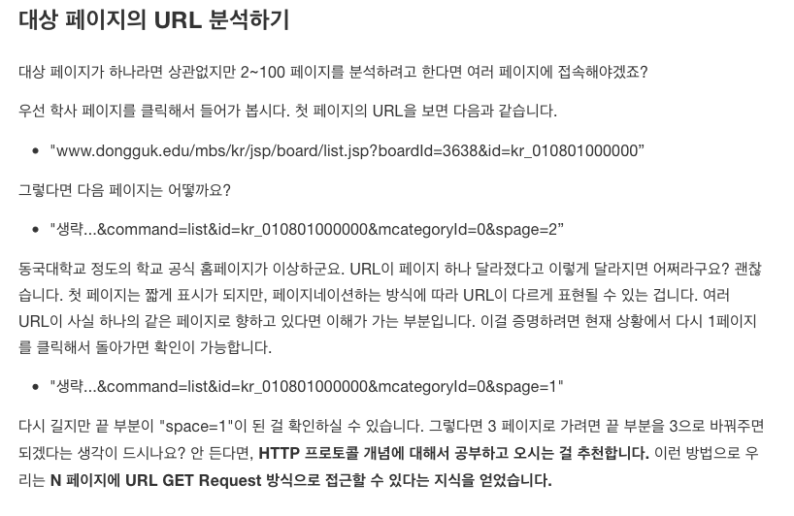
크롤링

Slide 9
크롤링
from scrapy.spider import BaseSpider
from scrapy.selector import HtmlXPathSelector
from craigslist_sample.items import CraigslistSampleItem
import sqlite3
from scrapy.http.request import Request
from scrapy.http.response import Response
#sqlite
db = sqlite3.connect("link.db")
cursor = db.cursor()
cursor.execute("CREATE TABLE list(root TEXT, desti TEXT , refer TEXT)")
class MySpider(BaseSpider):
name = "kookmin"
allowed_domains = ["www.kookmin.ac.kr" , "kookmin.org" , "kookmin.ac.kr"]
start_urls = ["http://www.kookmin.ac.kr/home.php"]
def parse(self, response):
hxs = HtmlXPathSelector(response)
List = hxs.xpath('//@href').extract()
for p in List:
destination = p
root = response.url
refer = response.request.headers.get('Referer', None)
if "http" in destination:
cursor.execute("INSERT INTO list (root , desti , refer) VALUES (? , ? , ?)" , (root , destination , refer))
db.commit()
print "Root: " , root , " " , "Destination: " , destination , "\n" , "Refer: " , refer , ""
if "kookmin.ac.kr" in destination :
yield Request(destination , callback=self.parse , dont_filter=False)

